Slide 1

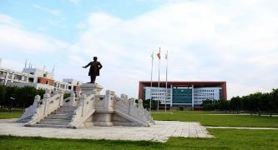
课后习题常见
错误总结

Slide 2

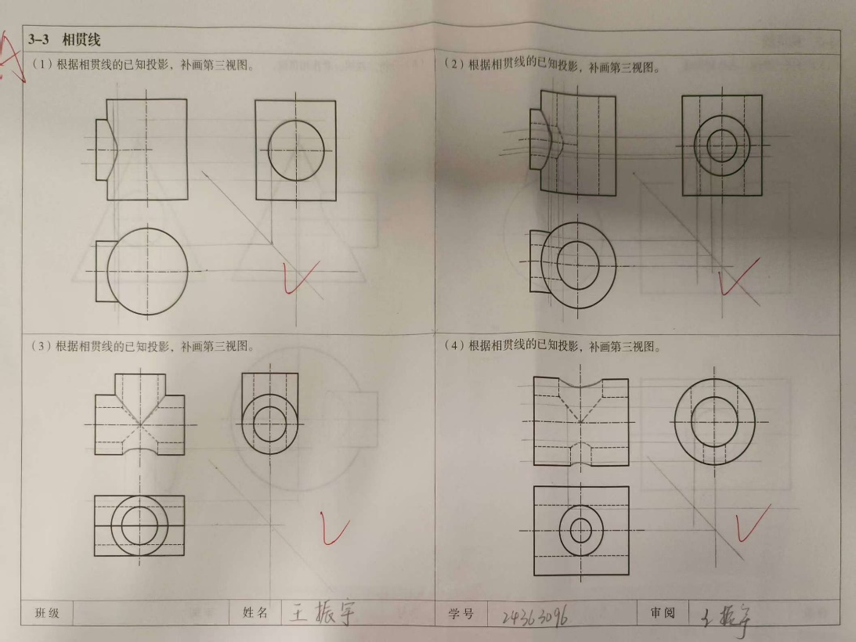
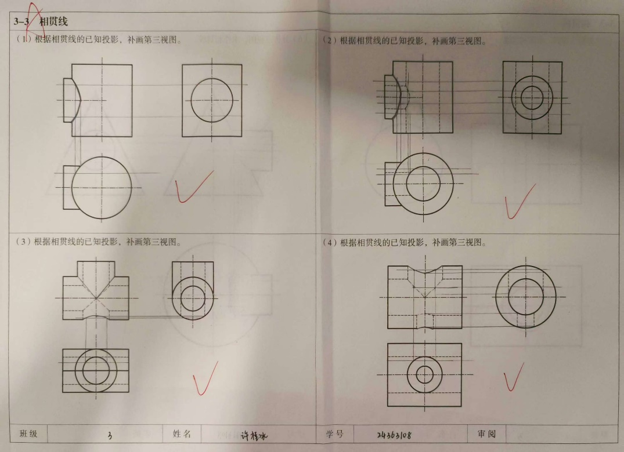
1、本次作业整体表现优秀
评级为A+者6人，全对；
评级为 A者34人，仅错一题，且多数错在最后一题。
部分评级为A作业展示
王振宇（24363096）
许桂冰（24363108）

Slide 3
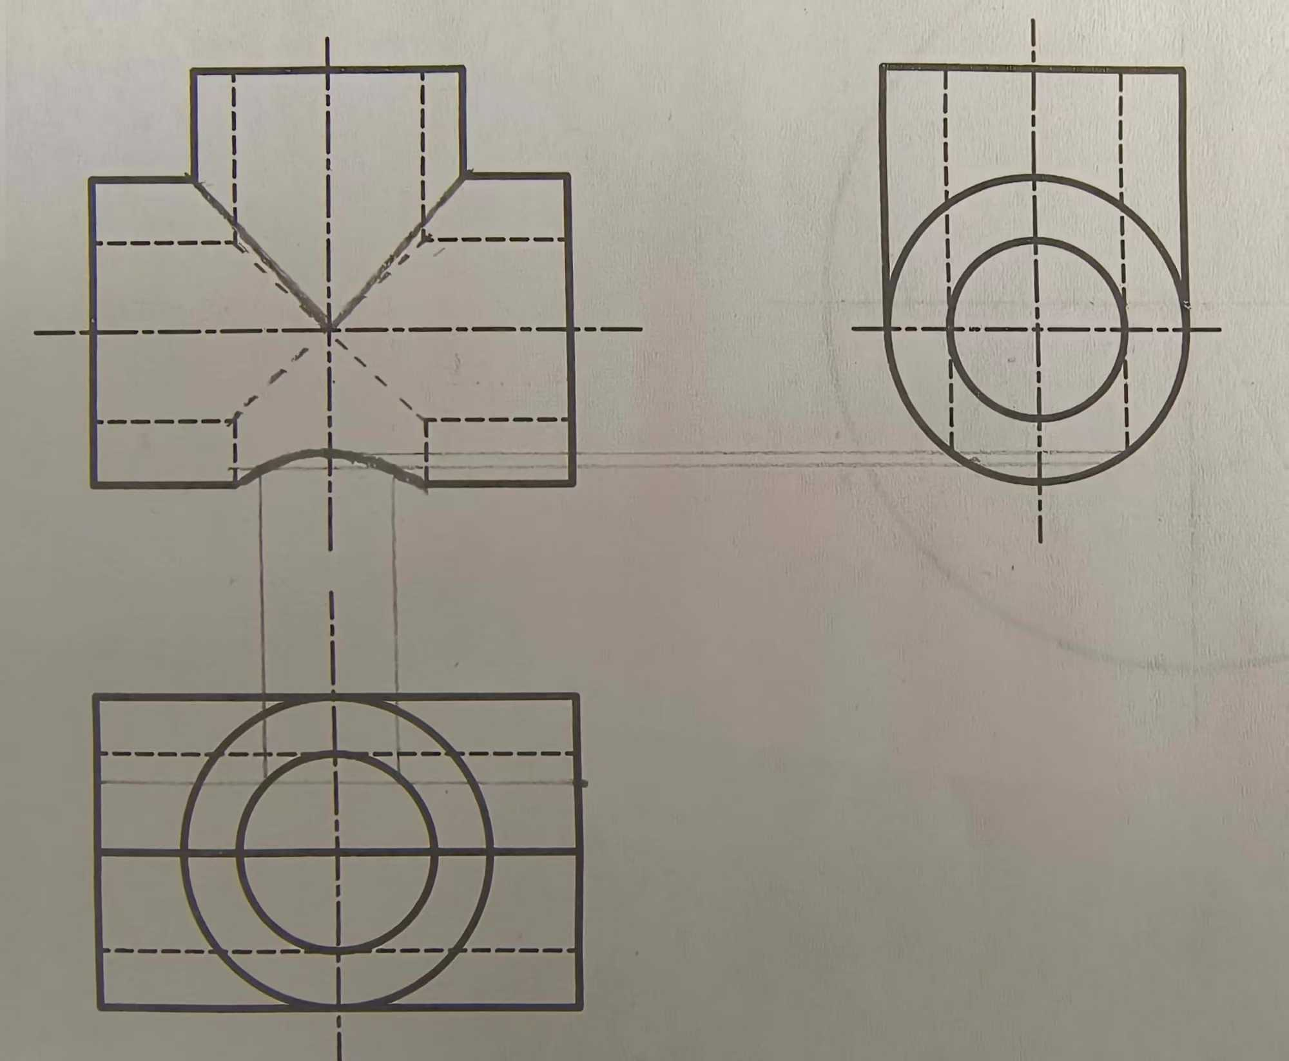
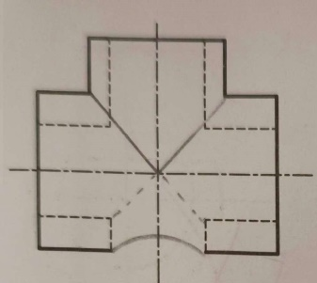
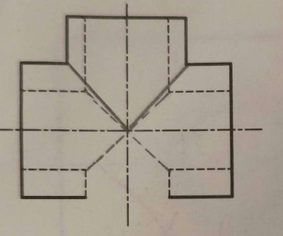
2、常见错题
3-3(3) 根据相贯线的已知投影，补画第三视图。
_{a}
注意：
纠正题目：俯视图中的实线为多余的线
① 外形交线：
两直径相等的外表面相贯；
直径大的外表面与直径小的内表面相贯；
② 内形交线：两直径相等的内表面相贯;
③ ab（可见）与cb（不可见）是不重合的
_{c}
_{b}
_{多余的线！}
_{①}
_{②}
常见错误1：ab、cb重合；
常见错误2：漏画相贯线。

Slide 4
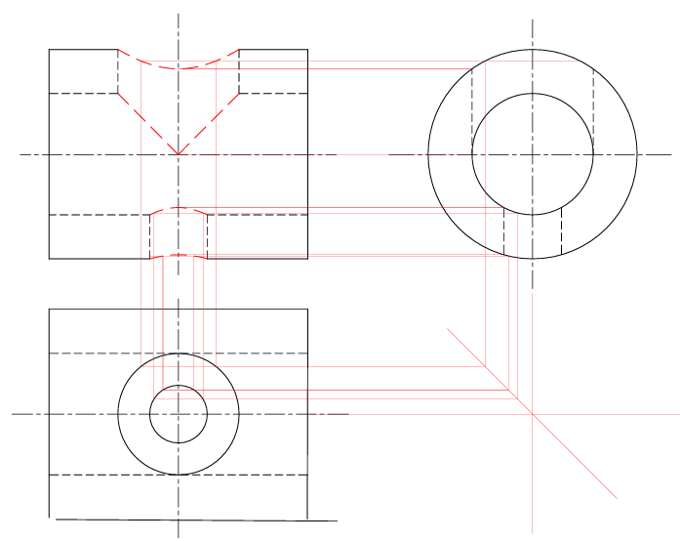
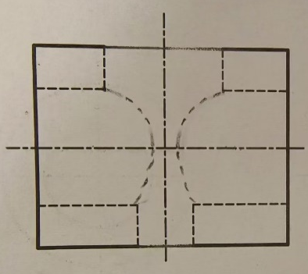
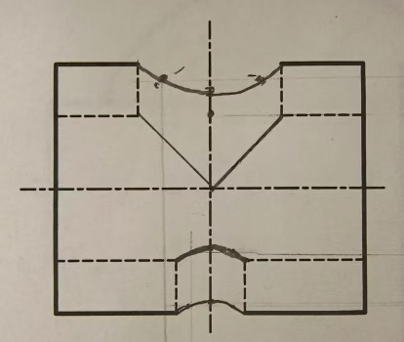
2、常见错题
3-3(4) 根据相贯线的已知投影，补画第三视图。
_{a}
注意：
① 竖着的圆柱与横着的圆柱内表面直径相等，所以相贯线ab为直线；
② 内表面的相贯线为不可见
_{b}
_{①}
_{②}
常见错误1：相贯线形状错误；
常见错误2：可见性判断有误。

Slide 5
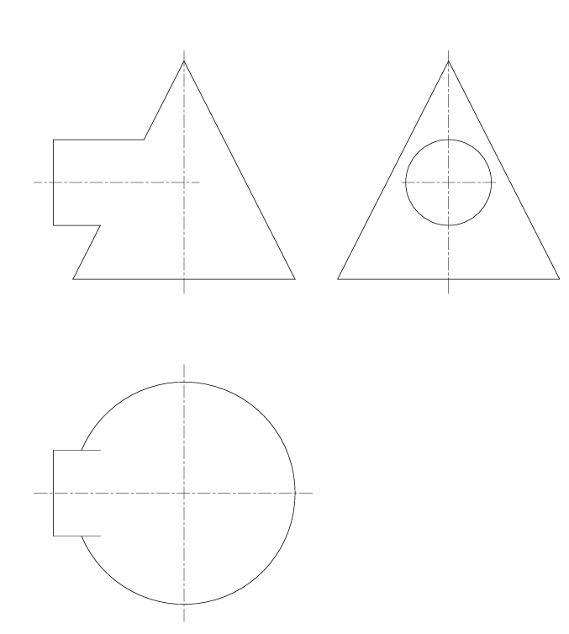
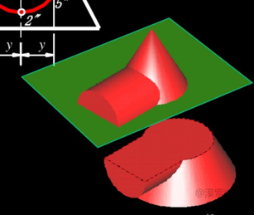
2、常见错题
此题错误率很高
3-3(6) 分析三视图，求作相贯线。
步骤：
① 在侧面投影中，找到特殊点1’’、2’’、3’’
② 当圆柱体半径（r₁）与圆锥某截面的半径（r₂）相等时，相贯线有拐点，该点即为中间点4’’
③ 再在找一个中间点5’’；
④ 确定这些点的水平投影、垂直投影
r₁
_{1’}
_{1’’}
r₂
_{4’}
_{4’’}
_{3’}
_{3’’}
_{2’}
_{5’}
_{2’’}
_{5’’}
_{y}
₁
₄
₂
₁
₅
₄
_{y}
₃

Slide 6
2、常见错题
此题错误率很高
3-3(6) 分析三视图，求作相贯线。
步骤：
⑤ 判断相贯线的形状：
4’为拐点，投影1’4’往右凸；
1→4过程中，投影半径应越来越大，如橙色线所示。因此，投影14往左凹；
3→4过程中，投影34往右凸。
若不确定，可以再选中间点绘制出投影；
⑥ 平滑连接所有点的投影；
⑦ 根据对称性，绘制出另一半的侧面投影。
_{1’}
_{1’’}
r₂
r₁
_{4’}
_{4’’}
_{3’}
_{3’’}
_{2’}
_{5’}
_{2’’}
_{5’’}
_{y}
₁
₄
₂
₁
₅
₄
_{y}
₃

Slide 7
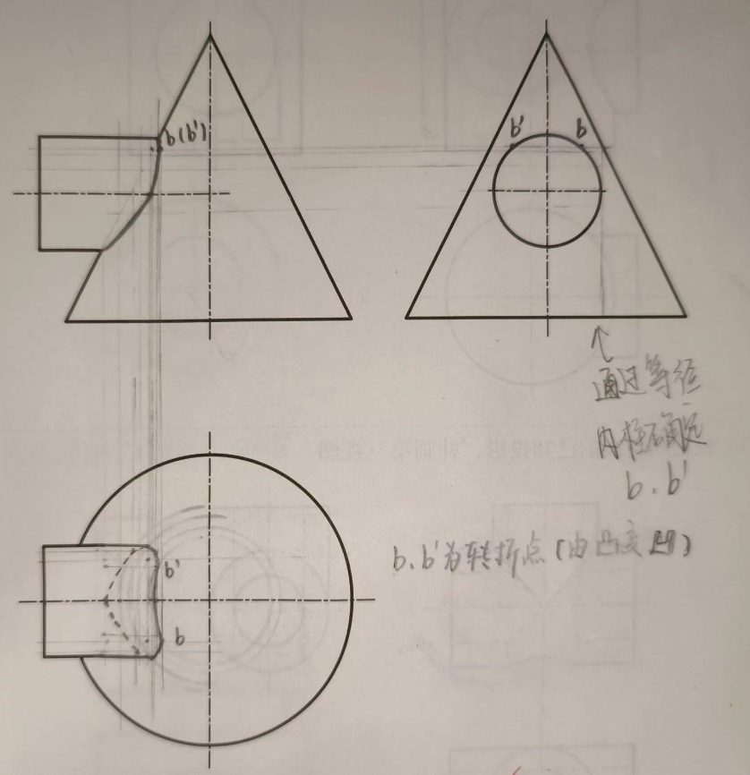
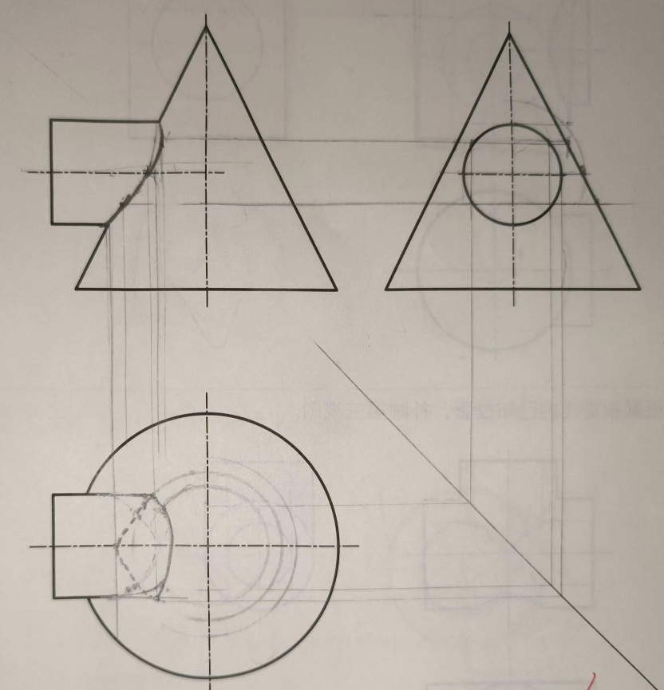
2、常见错题
3-3(6) 分析三视图，求作相贯线。
正确画法
常见错误1：点的投影错误

Slide 8
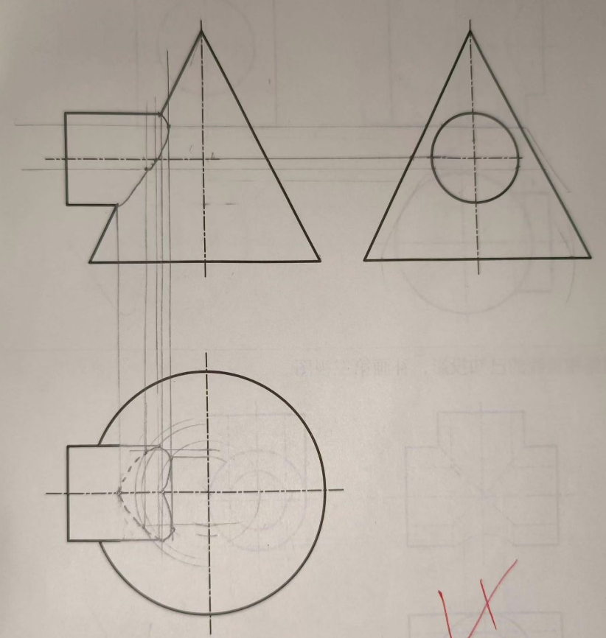
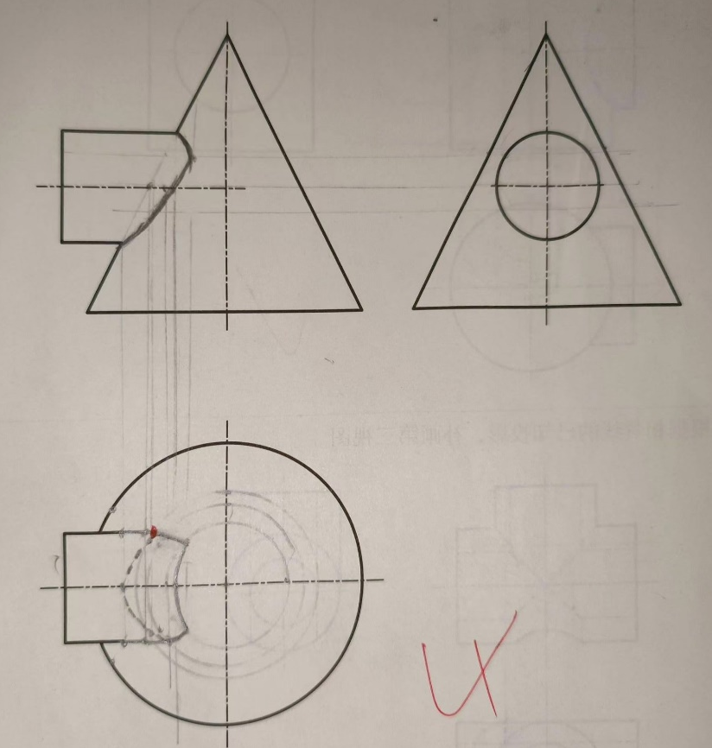
2、常见错题
3-3(4) 根据相贯线的已知投影，补画第三视图。
常见错误2：相贯线应往左凹
（该错误类型最多）
常见错误3：相贯线应往右凸

Slide 9
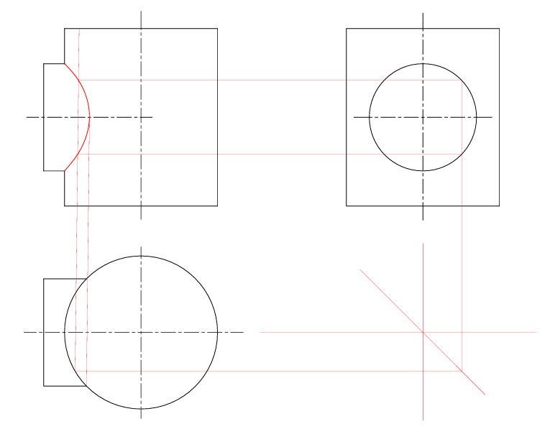
3、习题参考答案（部分来自同学的优秀答案）
3-3(1) 根据相贯线的已知投影，补画第三视图。

Slide 10
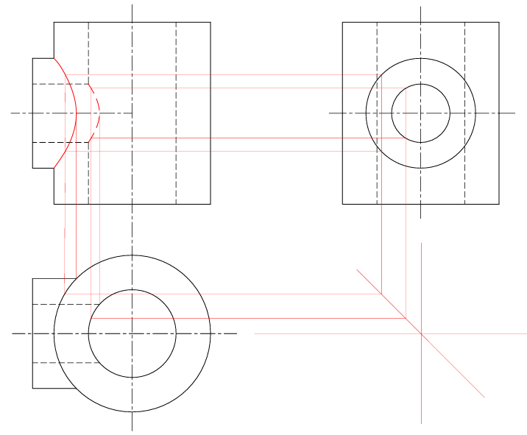
3、习题参考答案（部分来自同学的优秀答案）
3-3(2) 根据相贯线的已知投影，补画第三视图。

Slide 11
3、习题参考答案（部分来自同学的优秀答案）
3-3(3) 根据相贯线的已知投影，补画第三视图。

Slide 12
3、习题参考答案（部分来自同学的优秀答案）
3-3(4) 根据相贯线的已知投影，补画第三视图。

Slide 13
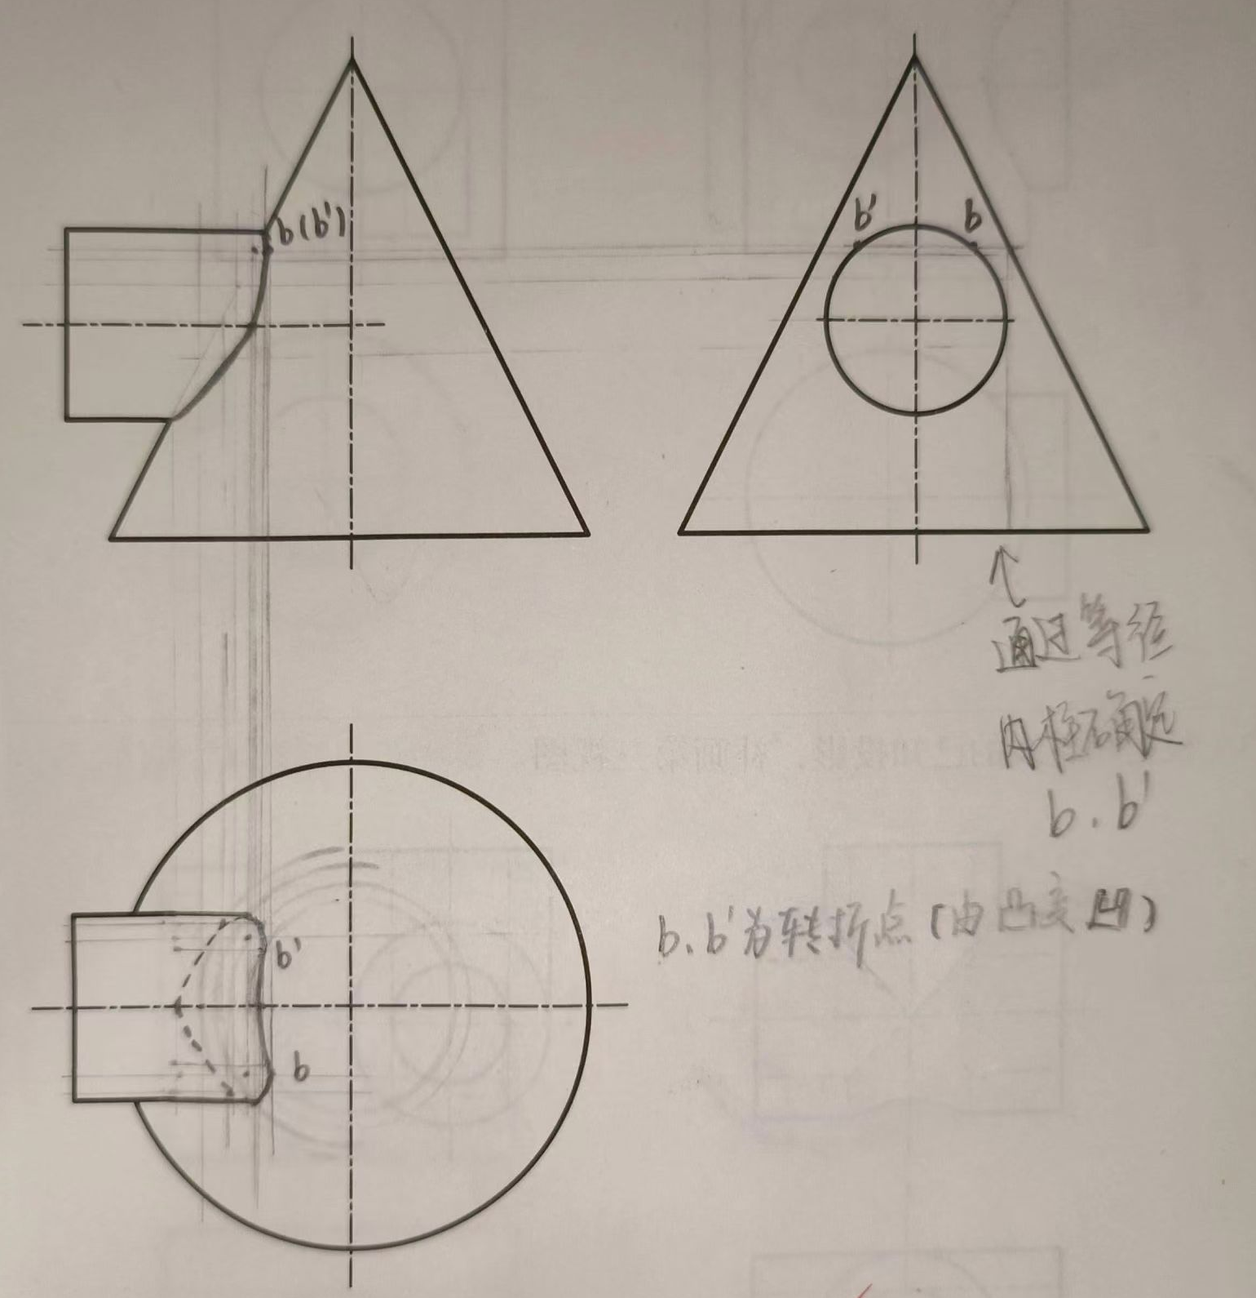
3、习题参考答案（部分来自同学的优秀答案）
3-3(6) 分析三视图，求作相贯线。

Slide 14
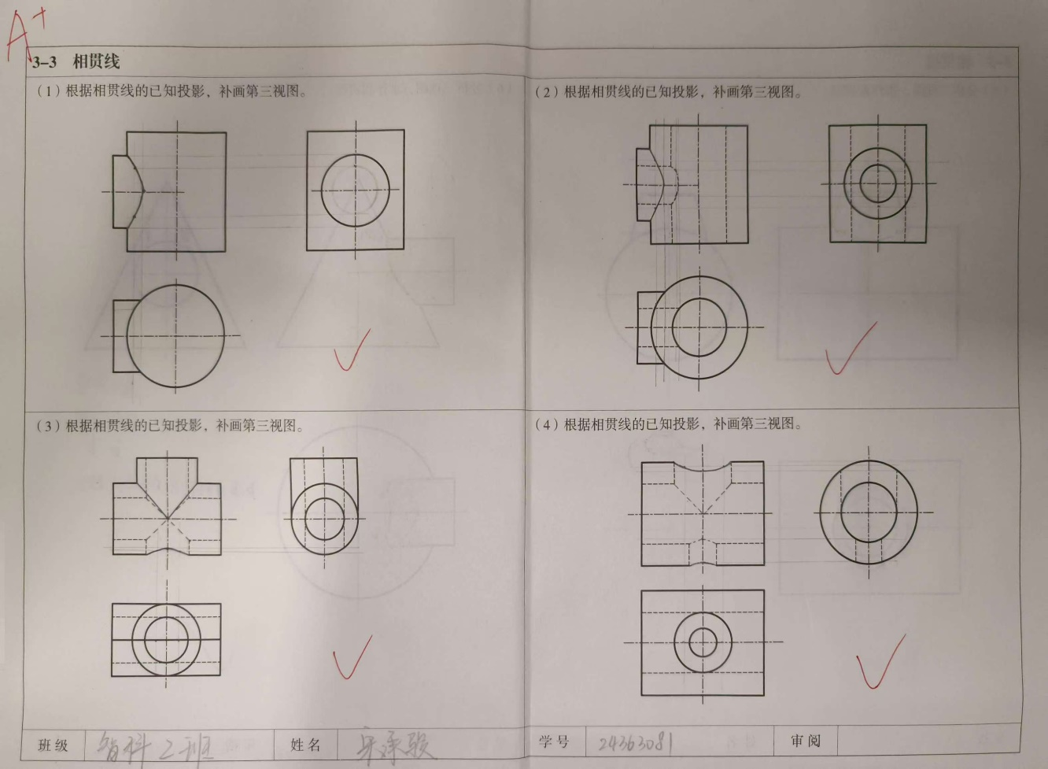
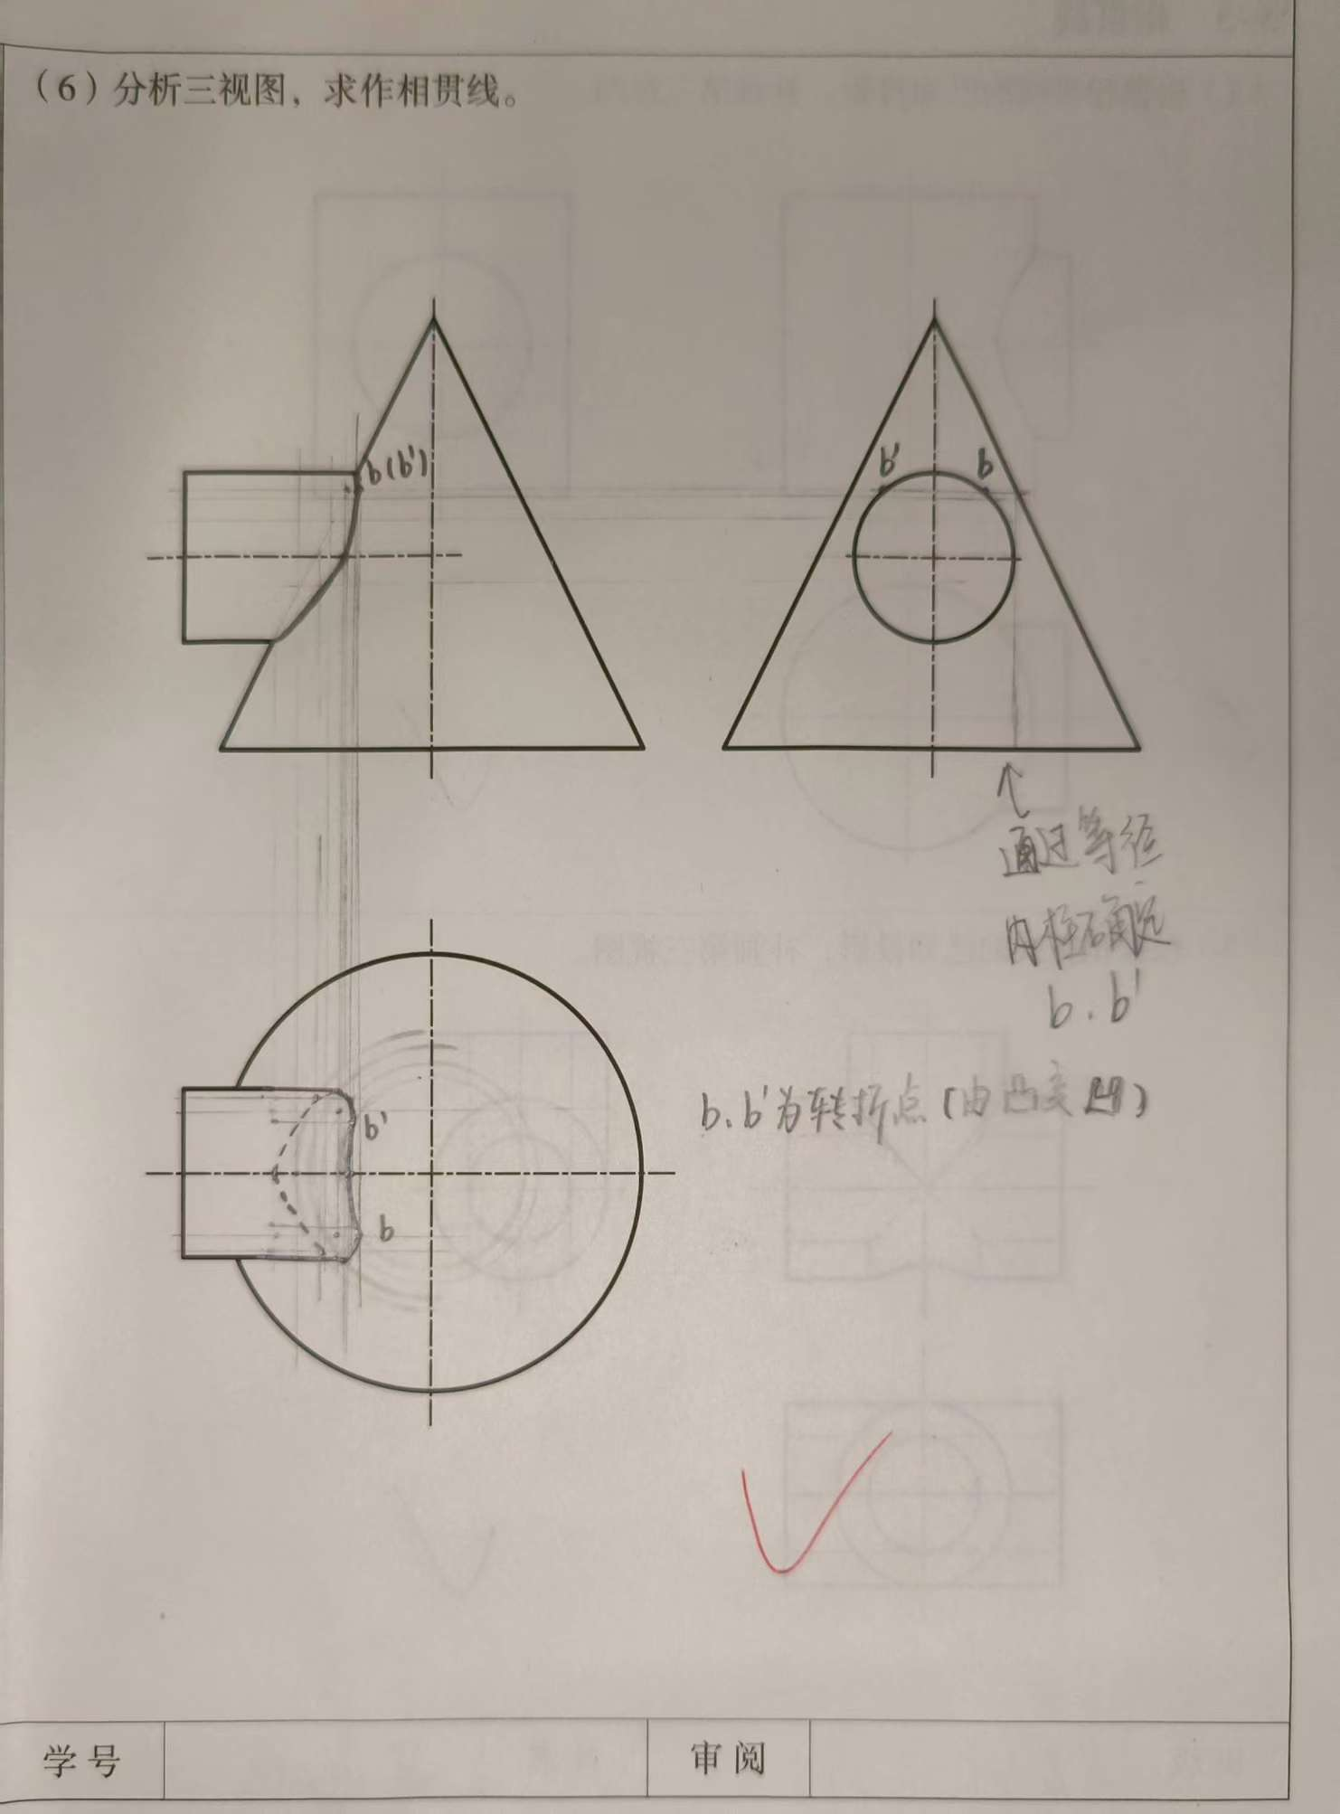
4、优秀作业展示
宋承骏（24363081）

Slide 15
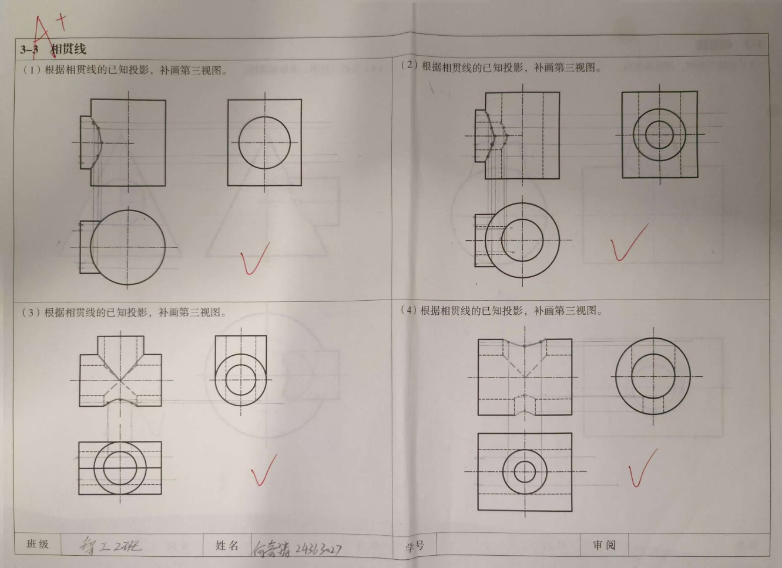
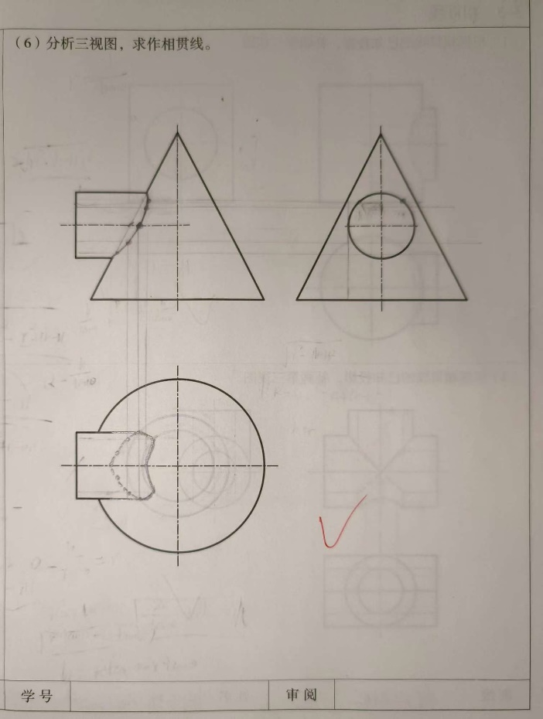
4、优秀作业展示
何奇涛（24363027）

Slide 16
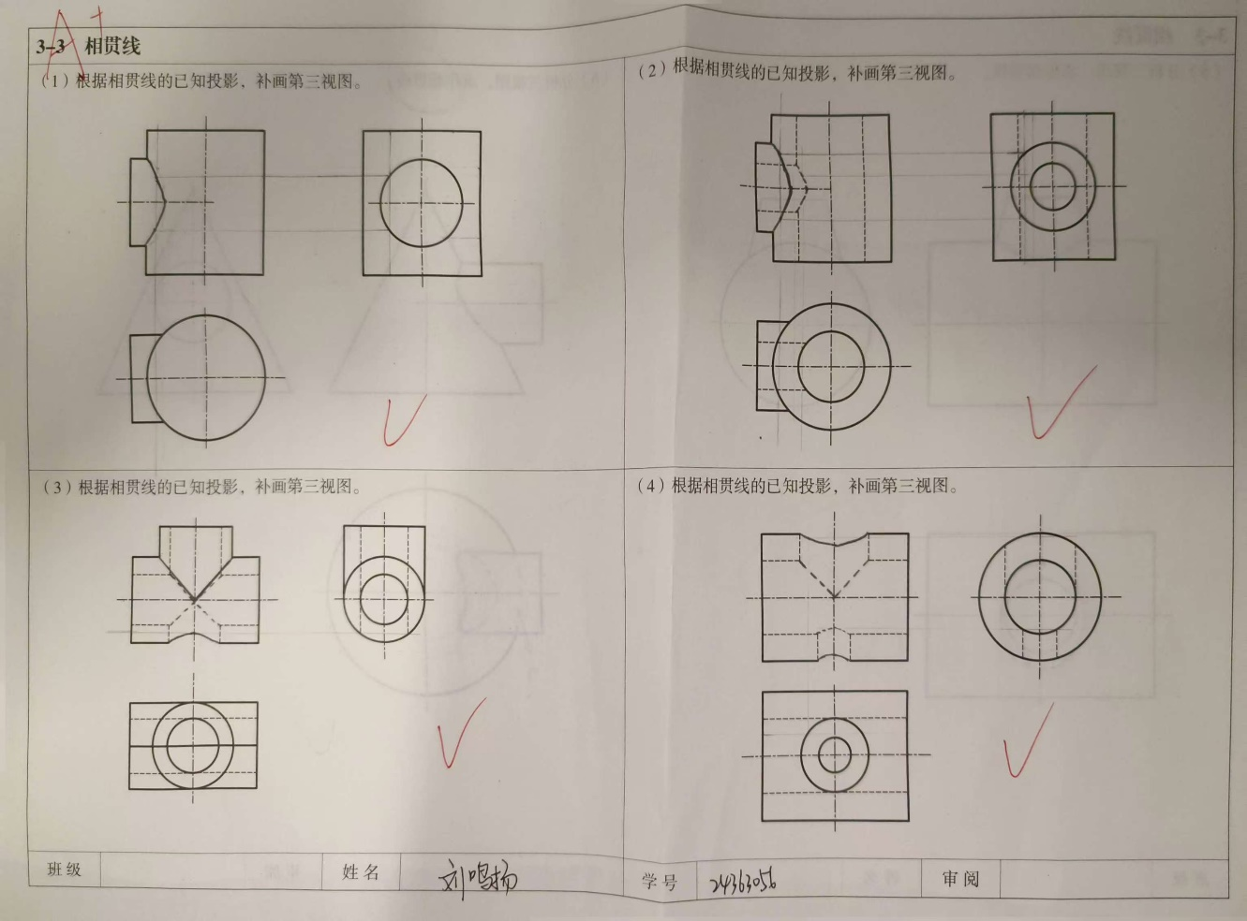
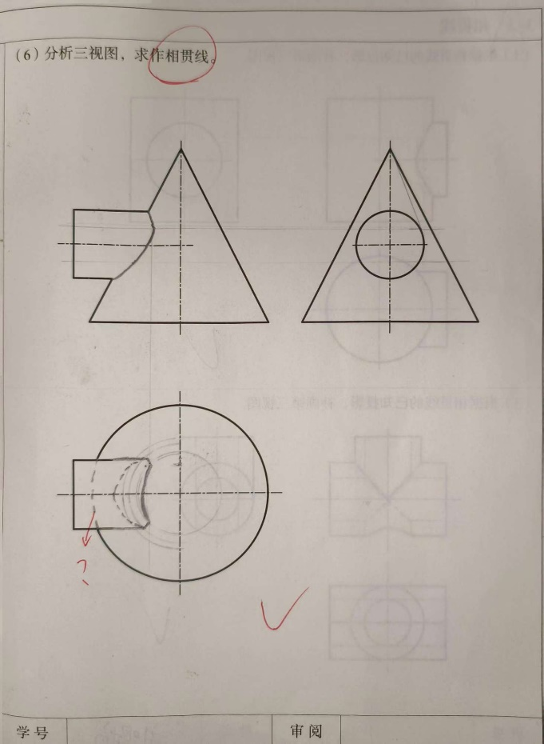
4、优秀作业展示
刘鸣扬（24363056）

Slide 17
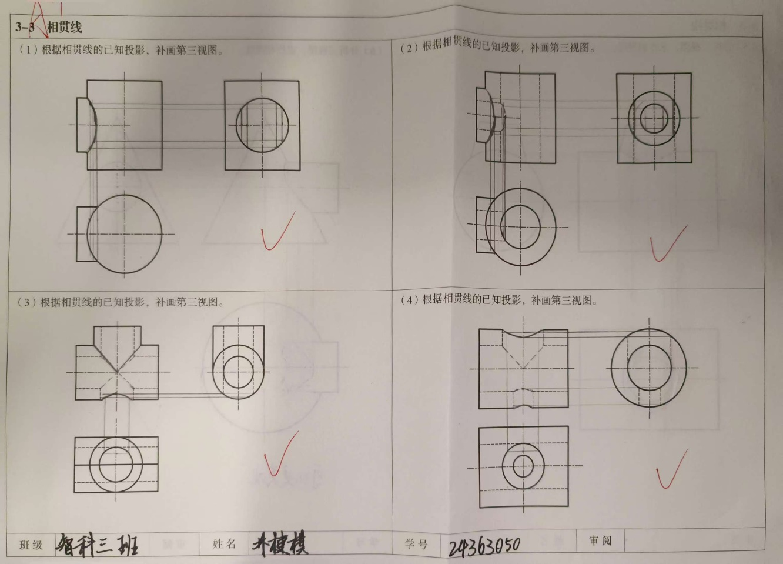
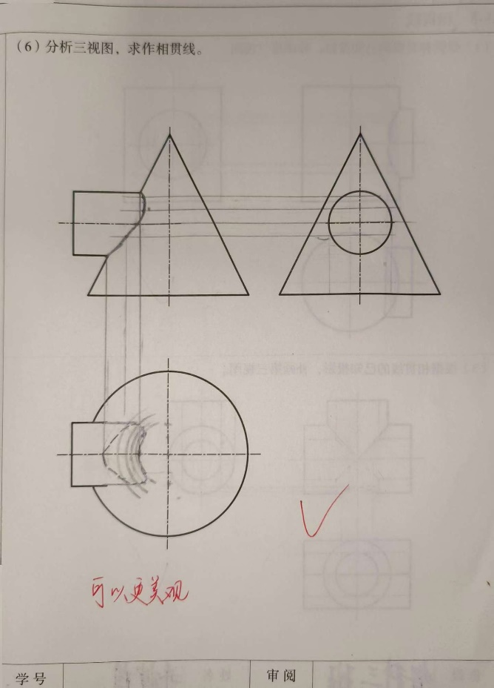
4、优秀作业展示
林楗棋（24363050）

Slide 18
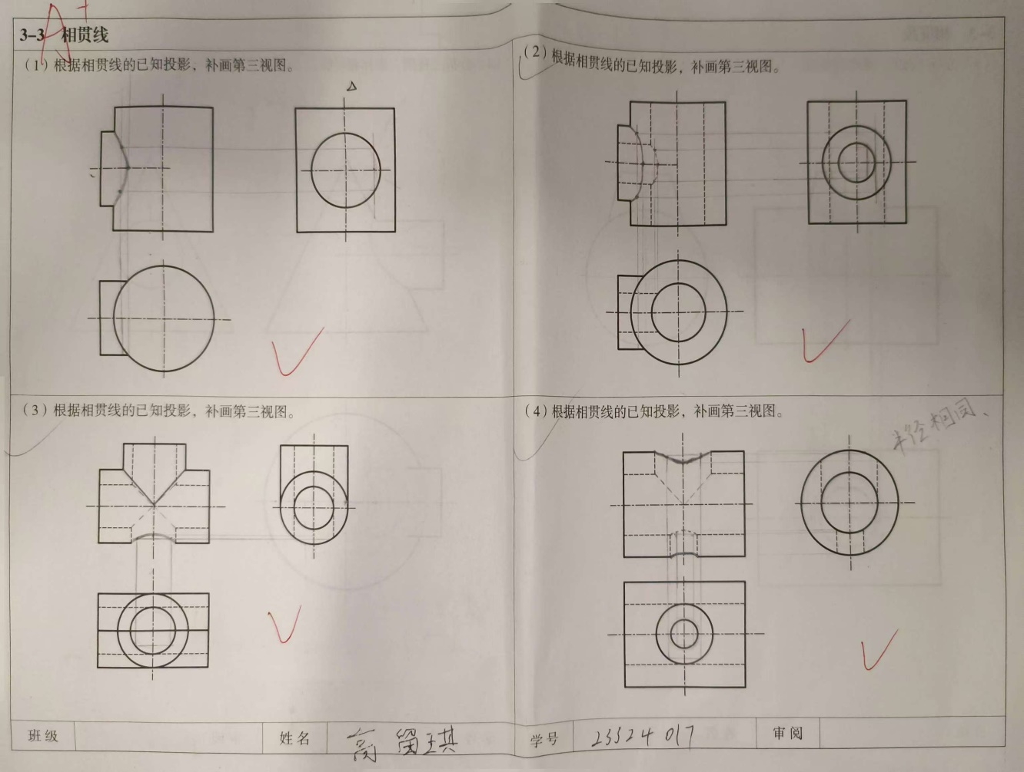
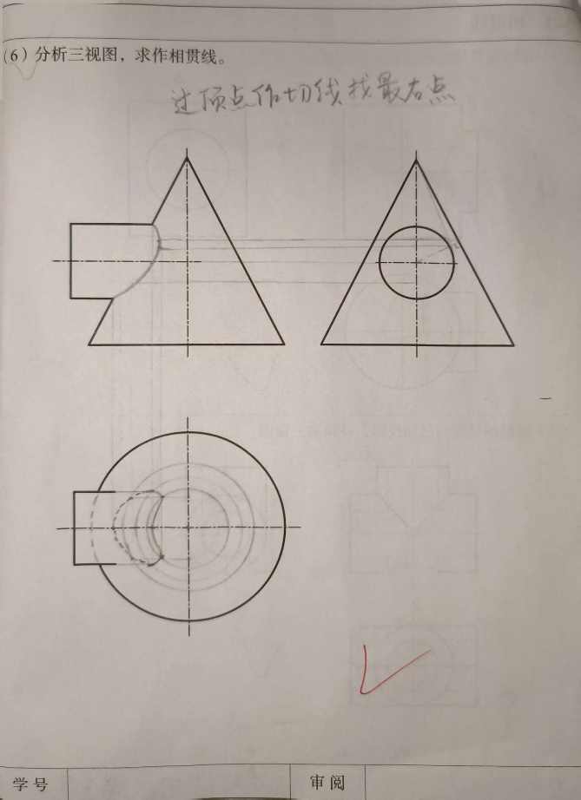
4、优秀作业展示
高留琪（23324017）

Slide 19
谢谢！

